Slide 1

Localize o que procura
Daniel Augusto Melo
Luiz Gustavo Jordão Soares
Rafael Melo Salum
Viviane Guerra da Silva
Universidade Federal de Lavras
Lavras, MG - Brasil

Slide 2

Roteiro
Sistema BrOpenMaps
Motivações para escolha
Artefatos produzidos
Ferramentas utilizadas
A equipe e sua forma de trabalho
Dificuldades encontradas

Slide 3
Sistema BrOpenMaps
É um sistema para dispositivos móveis, que visa prover serviços de localização de estabelecimentos;

Slide 4
Motivação para escolha
Tendência de mercado;
Escassez deste tipo de serviço;
Comodidade;
Carência das prefeituras;

Slide 5
Artefatos produzidos
Cronograma
Documento de Requisitos
Diagramas de Casos de Uso
Documento de Casos de Uso
Diagramas de Atividades
Protótipo

Slide 6
Ferramentas utilizadas
Subversion
TortoiseSVN
StarUML
BrOffice
Skype
Wikidot
(http://esl-ura.wikidot.com/bropenmaps)

Slide 7
A equipe e sua forma de trabalho
Padronização
Disciplina
Comunicação
Colaboração

Slide 8
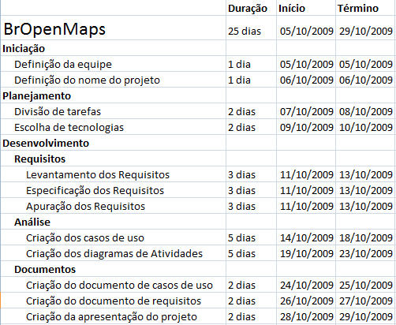
A equipe e sua forma de trabalho
Cronograma

Slide 9
Decisões tomadas
Necessidade dos diagramas produzidos;
Distribuição das atividades entre os membros da equipe;
Criação do nome e do logotipo;

Slide 10
Dificuldades encontradas
Prazo escasso;
Organização de encontros da equipe;
Uso de novas tecnologias;

Slide 11

Protótipo

Slide 12
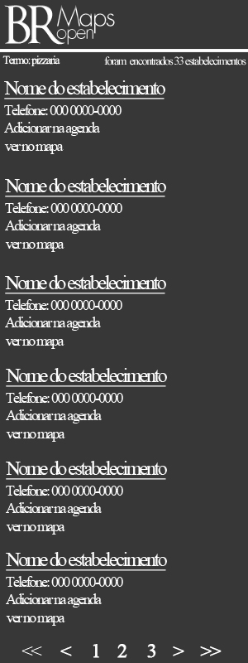
Protótipo

Slide 13
Dúvidas?

